Slide 1

Investasi Panas Bumi
Kondisi Umum Investasi Panas Bumi
Peluang Investasi Pengembangan Panas Bumi
Proses Pengembangan Lapangan Uap Geothermal
Estimasi Biaya Investasi Panas Bumi
Penugasan Survei Pendahuluan
Wilayah Penugasan Survei Pendahuluan

Slide 2
X. Investasi PANAS BUMI
KONDISI UMUM Investasi PANAS BUMI
Pertumbuhan yang besar pada penjualan tenaga listrik (rata-rata 8,1%/tahun);
Potensi Panas Bumi sumber daya sebesar 11.073 MW dan cadangan sebesar 17.506 MW yang tersebar hampir di seluruh Indonesia (331 titik potensi);
Pemerintah telah menggulirkan program FTP Tahap 2 dengan porsi PLTP sebesar 4.825 MW pada 51 proyek PLTP;
Kebijakan Energi Nasional telah mentargetkan sebesar 7.241,5 MW pada 2025 dari Pembangkit Listrik dari Panas Bumi;
Harga Minyak bumi akan meningkat seiring dengan berkurangnya cadangan minyak bumi;
Pemanfaatan panas bumi akan mengurangi emisi CO2 yang menyebabkan efek gas rumah kaca;
Meningkatnya pemahaman masyarakat dunia akan pentingnya penggunaan energi yang bersih dan ramah lingkungan;
Undang Undang Nomor 4 Tahun 2009 menyatakan bahwa pada tahun 2014 pengangkutan mineral dan bahan baku di luar wilayah pertambangan tidak lagi diperbolehkan, semua materi harus diproses di daerah pertambangan. Dengan diberlakukannya Undang-Undang tersebut, maka kebutuhan listrik akan meningkat, yang berarti peluang pasar yang lebih besar.

Slide 3
X. Investasi PANAS BUMI
PELUANG Investasi PANAS BUMI
Dibutuhkan Investasi sebesar USD 30 Milyar untuk pengembangan 4.825 MW pembangkitan tenaga listrik panas bumi pada program FTP II 10.000 MW;
Untuk mencapai target tersebut, dibutuhkan dukungan internasional dalam konteks pembiayaan, teknologi, sumber daya manusia dan bantuan teknis;
Kepemilikan saham asing dalam bisnis panas bumi di perbolehkan hingga 95% pada tahap eksplorasi;
Kesempatan pengusahaan lain dalam bidang panas bumi:
Pemanfaatan langsung panas bumi;
Potensi panas bumi entalphi rendah;
Pembangkit listrik kapasitas kecil;
Services company untuk mendukung usaha inti panas bumi;
Akses pengusahaan panas bumi dapat melalui tahapan:
Penugasan Survei Pendahuluan panas bumi dan PSP + Eksplorasi;
Partisipasi melalui proses lelang WKP Panas Bumi.

Slide 4
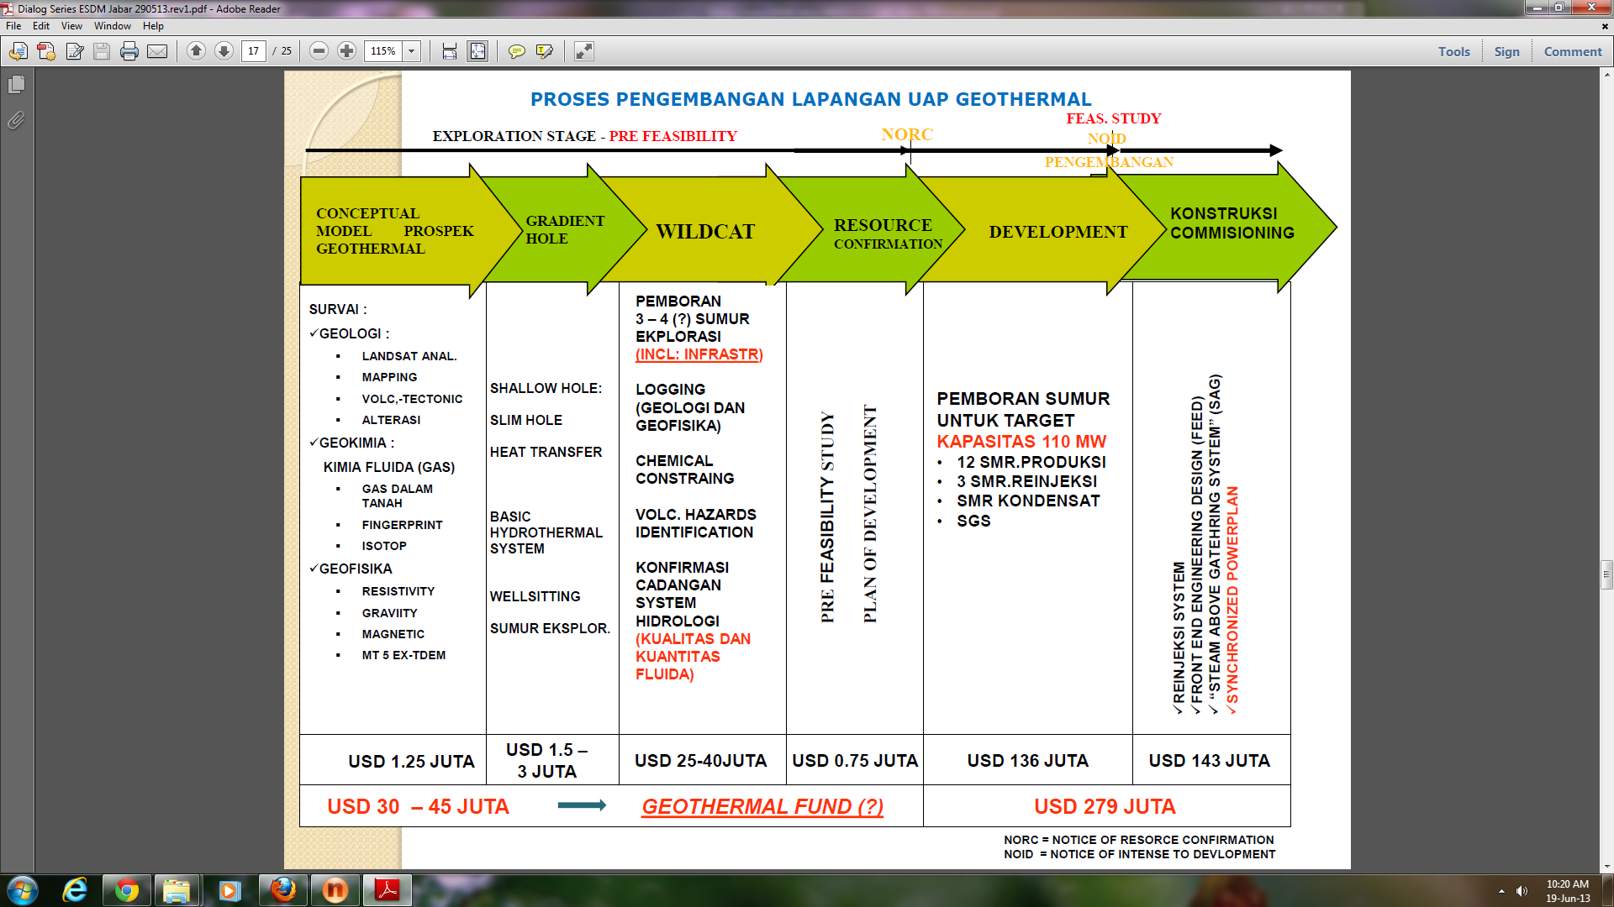
X. Investasi PANAS BUMI
Sumber : Asosiasi Panas Bumi Indonesia

Slide 5
X. Investasi PANAS BUMI
ESTIMASI BIAYA INVESTASI PANAS BUMI
PEMANFAATAN TIDAK LANGSUNG (LISTRIK)
Struktur Biaya Pengembangan > 110 MW
Estimasi Investasi US$2.8 – 3.4 M/MW
ESTIMASI BIAYA EKSPLORASI (3 LUBANG BOR)
NO | JENIS KEGIATAN | ESTIMASI BIAYA (US$) juta
1. | Survey Geologi, Geofisika, Geokimia (meneNtukan tapak bor) | 7
2. | AMDAL, SIPPA, IPPKH | 0,1
3. | Pembebasan lahan | 1
4. | Well Pad + Jalan Masuk (Asumsi 6 km) | 5
5. | Sumur | 21
TOTAL |  | 34,1
Biaya Eksporasi = 8-9% biaya Total Proyek
Sumber: S. Sudarman, 2009
Sumber: diolah dari PT Pertamina Geothermal Energy 2013

Slide 6
X. Investasi PANAS BUMI
PENUGASAN SURVEI PENDAHULUAN TAHUN 2013 – 2016
No | Nama Wilayah PSP | Lokasi | Pelaku PSP | SK Penugasan SP | Status | Keterangan
 |  | Kabupaten/Kota | Provinsi
1 | Pentadio | Gorontalo, Bone Bolango, Kota Gorontalo | Gorontalo | Tri Ariesta Dinamika | 0458 K/MEM/2013 (31 Januari 2013) | Penyampaian Laporan Akhir
2 | Lesugolo-Lowogeru | Ende | Nusa Tenggara Timur | Bumi Lesugolo Energy | 2492 K/30/MEM/2013 (12 Juni 2013) | Wilayah Terbuka | WPSP dikembalikan
3 | Gunung Tandikat dan Singgalang | Agam, Tanah Datar dan Kota Padang Panjang | Sumatera Barat | Hitay Balai Kaba Energy | 2905 K/30/MEM/2013 (30 Juli 2013) | Potensi tidak prospek
4 | Gunung Dingin | Seluma | Bengkulu | Hitay Dingin Energy | 2907 K/30/MEM/2013 (30 Juli 2013) | Potensi tidak prospek
5 | Gunung Talamau | Pasaman Barat dan Pasaman | Sumatera Barat | Hitay Green Energy | 2902 K/30/MEM/2013 (30 Juli 2013) | Potensi tidak prospek
6 | Runcing | Lebong dan Bengkulu Utara | Bengkulu | Hitay Runcing Energy | 3215 K/30/MEM/2012 (26 November 2012) | Wilayah Terbuka | WPSP dikembalikan
7 | Lawang | Empat Lawang | Sumatera Selatan | Hitay Lawang Energy | 2904 K/30/MEM/2013 (30 Juli 2013) | Penetapan menunggu hasil PSP Bukit Malintang
8 | Tanjungsakti | Empat Lawang,Lahat, Kota Pagaralam Bengkulu Selatan dan Seluma | Sumatera Selatan dan Bengkulu | Hitay Tanjung Sakti Energy | 2906 K/30/MEM/2013 (30 Juli 2013) | Sudah ditetapkan WKP
9 | Rawas | Musirawas Utara dan Merangin | Sumatera Selatan dan Jambi | Hitay Rawas Energy | 3215 K/30/MEM/2012 (26 November 2012) | Wilayah Terbuka | WPSP dikembalikan
10 | Kompleks Pegunungan Bromo-Tengger | Pasuruan, Probolinggo, Lumajang, Malang dan Kota Malang | Jawa Timur | Hitay Renewable Energy | 2903 K/30/MEM/2013 (30 Juli 2013) | Potensi tidak prospek
11 | Sekincau Selatan | Lampung Barat | Lampung | Chevron Geothermal Suoh-Sekincau | 3193 K/30/MEM/2014 (4 Agustus 2014) | Proses Penetapan WKP
12 | Gunung Raung | Bondowoso, Jember, Banyuwangi | Jawa Timur | Hitay Runcing Energy | 3418 K/30/MEM/2014 (29 Agustus 2014) | Potensi tidak prospek
13 | Krucil - Tiris | Probolinggo, Lumajang, Jember | Jawa Timur | Hitay Rawas Energy | 3419 K/30/MEM/2014 (29 Agustus 2014) | Diusulkan penetapan WKP 2016
14 | Ulumbu | Manggarai | Nusa Tenggara Timur | PLN (Persero) | 2363 K/MEM/2014 (17 April 2014) | Sudah ditetapkan WKP
15 | Gunung Kembar | Gayo Lues | Aceh | Hitay Panas Energy | 1/1/PSPB/PMA/2015 11 November 2015 | Presentasi Laporan Akhir
16 | Bukit Malintang | Kepahiang, Rejang Lebong, Bengkulu Utara, Lawang | Bengkulu, Sumatera Selatan | Hitay Lawang Energy | 1/1/PSPB/PMA/2016 2 Februari 2016 | Presentasi Laporan Akhir
Catatan:
WPSP Lesugolo-Lowogeru dikembalikan karena masalah finansial (Tidak dapat melanjutkan PSP).
WPSP Runcing & Rawas dikembalikan karena pelaku PSP menganggap wilayah tersebut tidak memenuhi nilai keekonomian.

Slide 7
X. Investasi PANAS BUMI
WILAYAH PENUGASAN SURVEI PENDAHULUAN
No | Lokasi Panas Bumi | SK Penetapan WPSP
 | Lokasi | Kabupaten/Kota-Provinsi
1 | Sungai Betung | Kerinci&Pesisir Selatan – Jambi & Sumatera Barat | 2010 K/30/MEM/2009 (30 September 2009)
2 | Sungai Tenang | Merangin – Jambi
3 | Ciseeng | Bogor & Lebak – Jawa Barat & Banten
4 | Gunung Gede-Pangrango | Bogor, Sukabumi & Cianjur – Jawa Barat
5 | Malawa | Maros, Pangkajene Kepulauan, Bone & Barru – Sulawesi Selatan
6 | Gn. Dua Saudara | Bitung – Sulawesi Utara
7 | Sembalun | Lombok Timur – Nusa Tenggara Barat
8 | Ulumbu | Manggarai – Nusa Tenggara Timur
9 | Mataloko | Ngada – Nusa Tenggara Timur
10 | Gunung Hamiding | Halmahera Barat & Utara – Maluku Utara | 2071 K/30/MEM/2012 (18 Juni 2012)
11 | Pentadio | Gorontalo, Bone Bolango & Kota Gorontalo – Gorontalo
12 | Graho Nyabu | Merangin, Kerinci & Muko-Muko – Jambi & Bengkulu
13 | Gunung Wilis | Ponorogo, Madiun, Nganjuk, Kediri, Tulungagung & Trenggalek – Jawa Timur
14 | Gunung Geureudong | Aceh Tengah, Bener Meriah & Aceh Utara – NAD

Slide 8
X. Investasi PANAS BUMI
WILAYAH PENUGASAN SURVEI PENDAHULUAN
No | Lokasi Panas Bumi | SK Penetapan WPSP
 | Lokasi | Kabupaten/Kota-Provinsi
15 | Gunung Tandikat dan Singgalang | Agam, Tanah Datar & Kota Padang Panjang – Sumatera Barat | 3215 K/30/MEM/2012 (26 November 2012)
16 | Gunung Dingin | Seluma – Bengkulu
17 | Gunung Talamau | Pasaman Barat & Pasaman – Sumatera Barat
18 | Runcing | Lebong & Bengkulu Utara – Bengkulu
19 | Lawang | Empat Lawang – Sumatera Selatan
20 | Tanjungsakti | Empat Lawang, Lahat, Kota Pagaralam, Bengkulu Selatan dan Seluma – Sumatera Selatan & Bengkulu
21 | Rawas | Musirawas Utara & Kabupaten Merangin – Sumatera Selatan & Jambi
22 | Kompleks Pengunungan Bromo - Tengger | Pasuruan, Probolinggo, Lumajang, Malang dan Kota Malang – Jawa Timur
23 | Lesugolo - Lowogeru | Ende – Nusa Tenggara Timur | 3499 K/30/MEM/2012 (28 Desember 2012)
24 | Gunung Galunggung | Tasikmalaya & Kota Tasikmalaya – Jawa Barat
25 | Sekincau Selatan | Lampung Barat – Lampung | 2855 K/30/MEM/2012 (25 Juli 2013)
26 | Gunung Raung | Bondowoso, Jember & Banyuwangi – jawa Timur | 3795 K/30/MEM/2012 (11 November 2013)
27 | Krucil - Tiris | Probolinggo, Lumajang, Jember – Jawa Timur
28 | Gunung Kembar | Gayo Lues - Aceh | 4308 K/30/MEM/2015 30 September 2015
29 | Bukit Malintang | Kepahiang, Rejang Lebong, Bengkulu Utara – Bengkulu Lawang – Sumatera Selatan | 4725 K/30/MEM/2015 10 Desember 2015
Notes:
<number>

